Slide 1

Uzm. Psikolog & Aile Danışmanı
Hasan DOĞAN

Slide 2
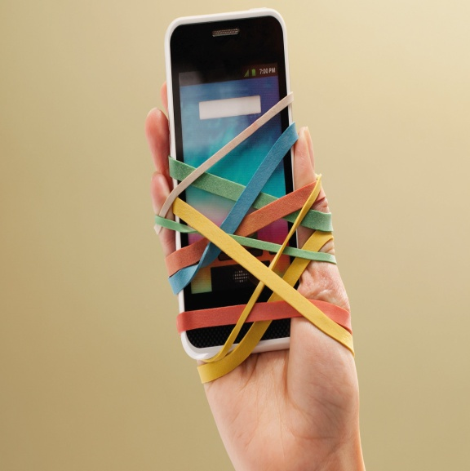
Bağımlılık
Bağımlılık kişinin kullandığı bir nesne veya yaptığı bir eylem üzerinde;
• Kontrolünü kaybetmesi ve
• Onsuz bir yaşam sürememeye başlamasıdır.
Beyin işlevlerini veya tüm bedensel yapılarını etkileyen, zamanla organ sistemlerinde kalıcı hasarlara yol açan, ruhsal ve davranışsal sorunlar oluşturan, yaşam için gerekli olmayan doğal ya da yapay SAHTE İYİ OLUŞ HALİ veren her türlü maddelerdir.

Slide 3
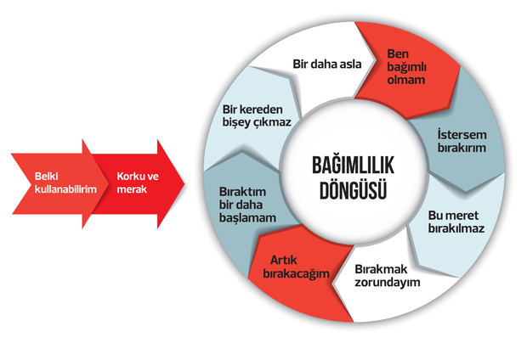

Slide 4

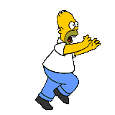
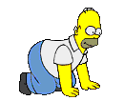
Evreler
Bağımlılık nasıl gelişir?
Madde kullanımı
Kötüye kullanım
Bağımlılık

Slide 5
Tütün (Sigara)
Sigara, dünyada en yaygın olarak kullanılan, dev bir endüstrinin desteklediği legal bağımlılık maddesidir.
Yılda ortalama 5 milyon insan sigara kullanımı nedeniyle ölmektedir.
Aktif olarak kullanmayanları da etkileyen bir madde!
Uyuşturucu madde kullananların %83’ünün ilk kullandıkları madde sigaradır.

Slide 6
Devam…
Sigara bağımlılık yapıcı, öldürücü bir maddedir ve güvenli bir dozu yoktur.
4000’in üzerinde kimyasal madde bulundurmaktadır.
Dünyada 1 Milyar 100 Milyon Kişi SİGARA kullanmaktadır.
Ülkemizde sigaraya bağımlı 17.000.000 (milyon) kişi bulunmaktadır.
Erkeklerin %60’ı, Kadınların da %20 si kullanmaktadır.
Ülkemizde her 10 kişiden 3’ü kullanmaktadır.
Sigarayı deneyen her 4 kişiden 3’ü bağımlı olur.
Sigaradan ölenlerin sayısı trafikte ölenlerin 37 katıdır.
Ülkemizde sigaraya başlama yaşı 10’a inmiştir.
Sigara içenlerin %11.7’si 7-11 yaş arasındadır.

Slide 7
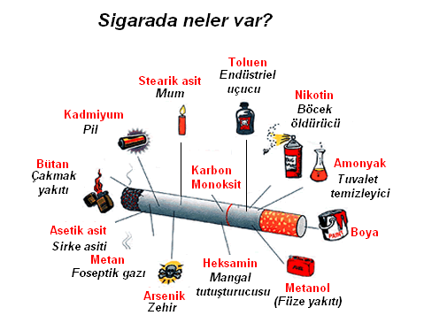

Slide 8
Nikotin 90-120 dakika alınmadığı zaman yoksunluk belirtileri ortaya çıkar. İlk gün içinde en üst düzeye çıkar.
Nikotin yoksunluğunda depresif duygu durum, tahammülsüzlük, öfke nöbetleri, anksiyete, uyku düzensizlikleri, iştah artışı, konsantrasyon güçlüğü, baş dönmesi, ellerde titreme ve kalp atımında azalma izlenebilir.

Slide 9
SİGARADAKİ ŞARTLANMALARIMIZ NELER?

Slide 10
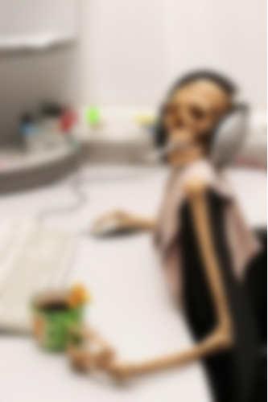
SİGARA ŞARTLANMALARI
“ … olursa … olur”
“… içersem … olur”
“… olmazsa … olur”

Slide 11
Sigara bırakılabilir
Sigarayı bırakma yolları Başarı oran.
Aniden bırakma % 81.5
Azaltarak bırakma % 5.7
Hipnoz % 1.6
Düşük nikotinli sigara % 1.5
Nikotinli sakız % 1.4
Özel sigara filtreleri % 0.5
Psikolojik tedavi % 0.1

Slide 12

SİGARAYI BIRAKMANIN
YARARLARI
KALICI KAZANIMLAR
GEÇİCİ SIKINTILAR
20 dakika sonra
Kan basıncı ve kalp atışları düzelir.
8 saat sonra
Kandaki nikotin ve karbonmonoksit miktarı yarıya düşer.
24 saat sonra
Karbonmonoksit vücuttan tamamen atılır;
Akciğer sigara kaynaklı mukusu temizlemeye başlar;
Kalp krizi riski azalmaya başlar.
Sıkıntı hissi
Sinir bozukluğu, kızgınlık
Hassasiyet
Uyuma güçlüğü
Konsantrasyon bozukluğu
Baş ağrısı
Yorgunluk
İştah artışı

Slide 13
SİGARAYI BIRAKMANIN YARARLARI
48 saat sonra…
72 saat sonra…
2-12 hafta sonra...
Vücut nikotinden tamamen temizlenir.
Nefes almak kolaylaşır, enerji seviyesi yükselir.
Kan dolaşımı daha sağlıklı gerçekleşir;
Yürümek ve koşmak kolaylaşır.

Slide 14
SİGARAYI BIRAKMANIN YARARLARI
3-9 ay sonra…
1 yıl sonra…
2-4 yıl sonra…
10 yıl sonra…
Öksürük ve göğüsteki hırıltı azalır;
Nefes alma sorunları iyileşir.
Kalp hastalığı riski yarıya iner.
İnme riski büyük oranda düşer.
Ölüm riski hiç içmeyenler ile aynı olur.

Slide 15


ALKOL
Alkol aslında bir uyuşturucudur.
İnsanların bedensel, ruhsal ve sosyal yaşamlarını ve boyutlarını bozan, alışkanlık yapan bir sıvıdır.
Vücuda girdikten hemen sonra emilerek kana karışır.
Kana karışan alkol tüm vücudu etkisi altına alır ve insanlara değişik etkiler yapar.

Slide 16

Alkolün etkileri
Bedensel
Ruhsal
Ahlaki
Sosyal
Ekonomik
Karakter ve Davranış Bozuklukları şeklinde açıklanabilir.

Slide 17
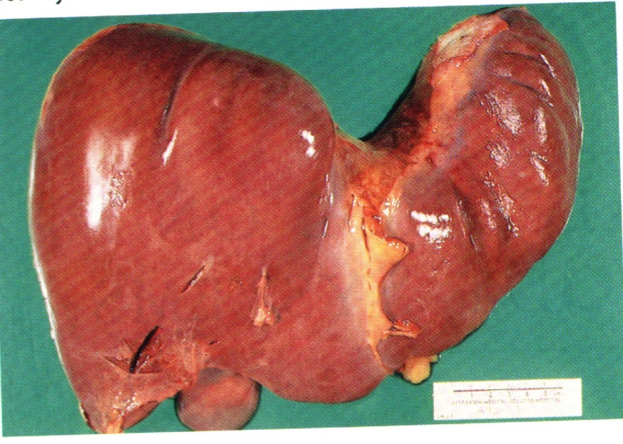
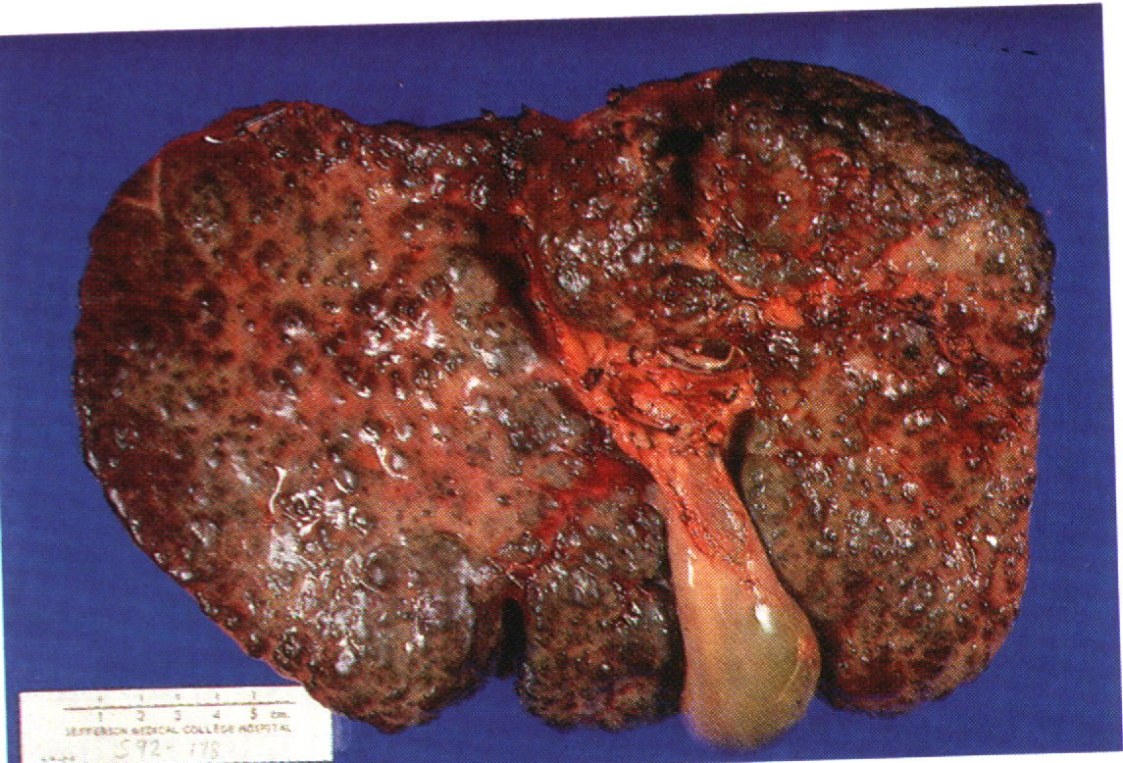
Alkolik karaciğer
Alkol karaciğerde
Büyümeye
Yağlanmaya
Hepatite (sarılığa)
Siroza
Kansere
yol açabilir
Normal karaciğer
Alkolik karaciğer

Slide 18
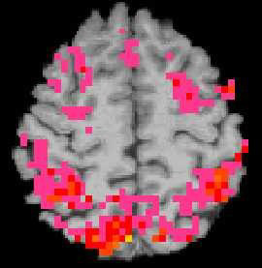
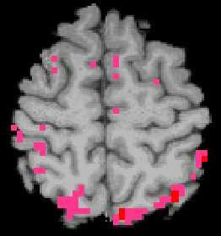
Alkol ve Beyin
Alkol beyni %17 küçültür.
Beyin işlevlerinde azalma
Beceri isteyen işlerde gerileme
Denge bozuklukları
Unutkanlık
Bunama
Alkol Kullanmayan
Alkol Kullanan

Slide 19
BİLİNMESİ GEREKENLER
Seni Madde Kullanmaya Kim alıştırır?
Tanıdık bir kişi olacaktır. Sana madde kullanmayı ilk teklif eden kişi; dostun, kankan, kan kardeşim dediğin arkadaşın olacaktır.
Nerede ve Nasıl Teklif Ederler?
Yakın arkadaş çevrenle eğlenmek için gittiğin her türlü ortamda, samimi bir hava oluştuğu zaman veya üzüntülü, sıkıntılı ve öfkeli olduğun zaman sana maddeyi teklif eder; çünkü bu gibi durumlarda oluşan havadan dolayı madde kullanımına HAYIR demen çok zor olmaktadır.

Slide 20

Davetkâr yalanları önceden biliniz ki kendinizi koruyabilesiniz!
- Bir dene, maksat muhabbet olsun!
- Bir kereden bir şeycik olmaz!
- Dertlerini unutursun!
- Üşümen geçer, vücudun ısınır.
- Uykun düzene girer.
- Daha cazip ve çekici olursun.
- Bazı sağlık sorunlarına iyi gelir.
- Rahatlarsın, böylece topluluk önünde daha rahat konuşursun.
- İştahın açılır.
- Alkol kan yapar, kan seviyen düzene girer.
Notes:
20

Slide 21
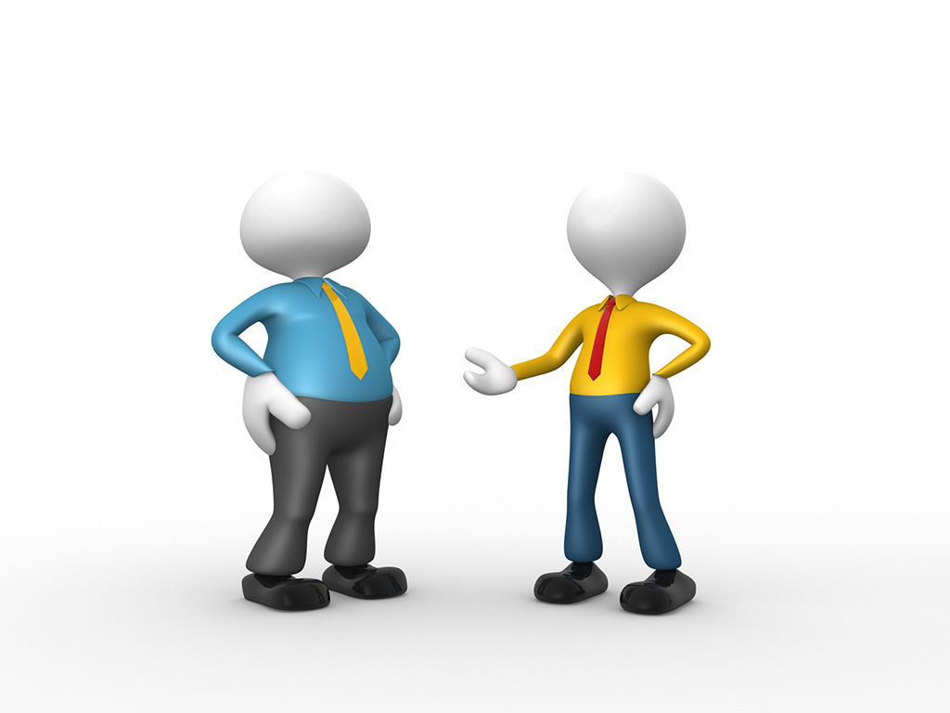
Bağımlılık yapıcı alkol yahut başka bir maddeyi size teklif eden kişiye karşı hangi söz, tutum ve davranışları benimseyebilirsiniz?
İlk teklif ettiğinde mantıklı bir sebep göstererek teklifini reddediniz.
Notes:
21

Slide 22

Bağımlılık yapıcı alkol yahut başka bir maddeyi size teklif eden kişiye karşı hangi söz, tutum ve davranışları benimseyebilirsiniz?
Kullanmanız için yapılacak ısrarlar karşısında
ısrarla «Hayır!» deyiniz.
Kesin bir dille “Hayır!” deyiniz.
Notes:
22

Slide 23
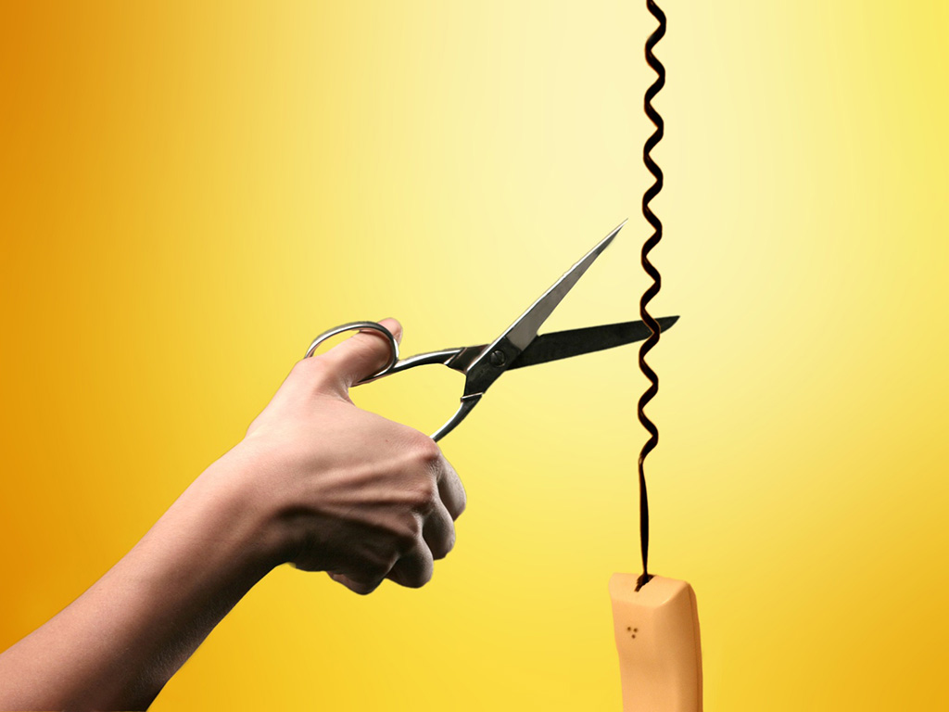
Bağımlılık yapıcı alkol yahut başka bir maddeyi size teklif eden kişiye karşı hangi söz, tutum ve davranışları benimseyebilirsiniz?
Onunla e-posta, telefon, mektup vb. herhangi bir yolla iletişime geçmeyiniz.
Onun size e-posta, cep telefonu, mektup vb. yollarla gönderdiği mesajları okumayınız, hiçbirine cevap vermeyiniz.
Notes:
23

Slide 24
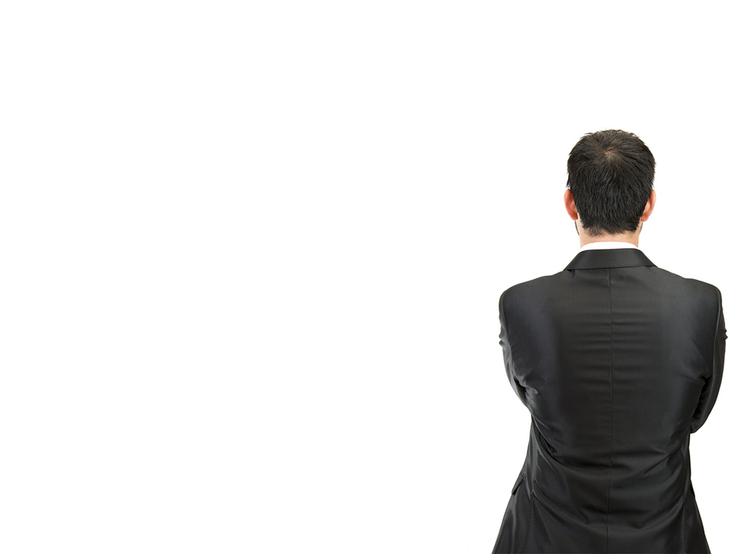
Bağımlılık yapıcı alkol yahut başka bir maddeyi size teklif eden kişiye karşı hangi söz, tutum ve davranışları benimseyebilirsiniz?
Teklifte bulunan kişiyi görmezden geliniz, dikkate almayınız.
Soğuk bir yaklaşım sergileyiniz.
Bulunduğunuz gruba dâhil olmaya çalıştığında
yüzünüzü onun olduğu taraftan başka yöne çeviriniz.
Notes:
24

Slide 25
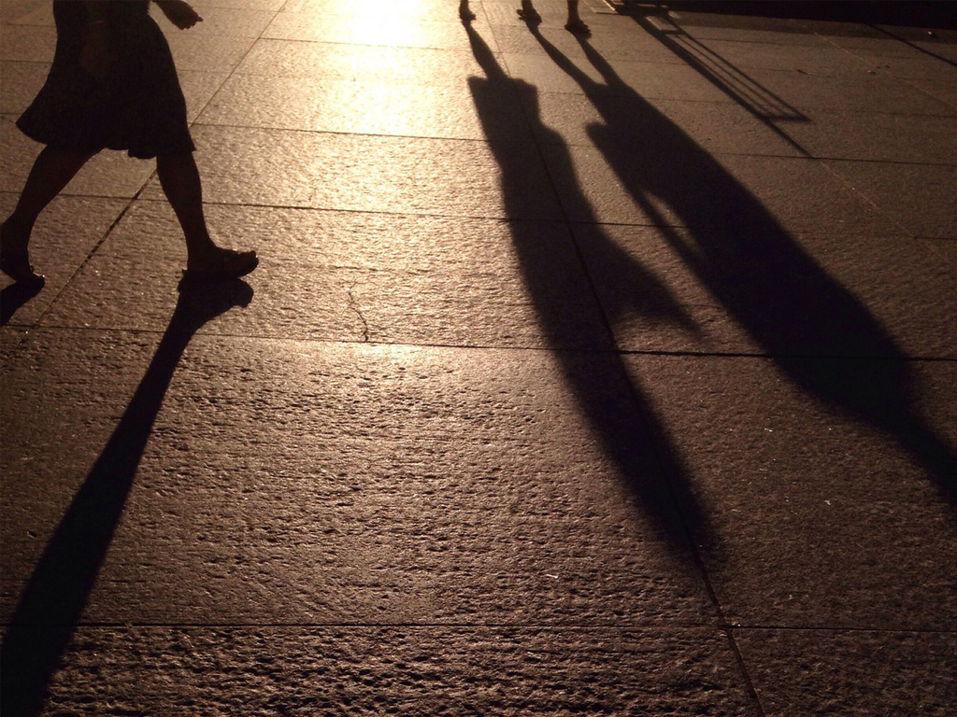
Bağımlılık yapıcı alkol yahut başka bir maddeyi size teklif eden kişiye karşı hangi söz, tutum ve davranışları benimseyebilirsiniz?
Onun olduğu ortamlarda
ona yönelmeyiniz, ondan uzaklaşınız.
Onun olduğu ortamlardan kaçınız, olabildiğince uzağa…
Notes:
25

Slide 26
BAĞIMLI OLAN KİŞİ
Kendini olan güveni zayıflar.
Kendini kontrol altında tutamaz.
İnsani prensipleri yok olmaya başlar.
İdeallerini, geleceğini yitirir.
Maddeyi alabilmek için önce mevcut parasını biriktirir.
Yakınındaki insanların değerli eşyalarını ve paralarını çalmaya başlar.
Hırsızlık, gasp, yan kesicilik v.b. Gibi suçlara karışır.
Son olarak; suç ilerken yakalanır ve özgürlüğünü kaybeder.

Slide 27
Teknoloji Bağımlılığının Belirtileri
Teknoloji bağımlısı bir kişi;
Ruhsal ve bedensel sıkıntılara rağmen
teknolojiyi kullanmaya devam eder.
Teknolojiyi istediği gibi kullanamazsa
aksi, asabi ve öfkeli olur.
Bağımlı olduğu şeyle gittikçe
daha çok vakit geçirmek ister.

Slide 28
Teknoloji Bağımlılığının Belirtileri
Teknoloji bağımlısı bir kişi;
Bağımlı olduğu şeyi kullanmazken
bile onu düşünür.
Sorumluluklarını yerine
getirmekte zorlanır.
Bilgisayarda, tablette ve telefonda oyun oynarken
ya da internette vakit geçirirken zamanın nasıl geçtiğini
anlamıyorsak ve oyunu bırakamıyorsak bu bir uyarı işareti olabilir.

Slide 29
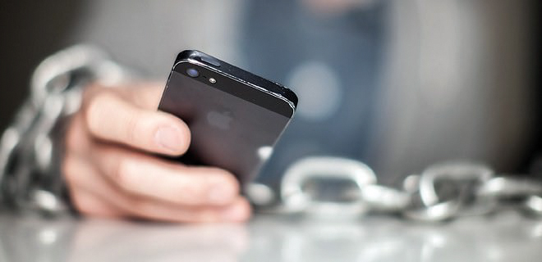
Kimler Risk Altında?
Spordan uzak duran ve hareketsiz yaşamı tercih edenler,
Olumsuz ve bağımlı arkadaş çevresi bulunanlar,
Ders başarısı sürekli düşük olan ya da okul dışı
faaliyetlere karşı isteksiz olanlar,
Arkadaş edinme, iletişim kurma ve iletişimi devam
ettirme becerileri az olanlar.

Slide 30
Kimler Risk Altında?
Teknolojiyi olumsuz ve bilinçsiz kullanan bireyler,
Sosyal ilişkilerinde kendini ifade etmekte güçlük yaşayanlar,
Aile içi çatışmalar yaşayan, sağlıklı iletişimi olmayan aile üyeleri,
Hayatlarında kaliteli vakit geçirebileceği aktiviteler
bulunmayanlar.

Slide 31
Süreç Nasıl Başlar?
Can sıkıntısını giderecek
daha aktif, daha verimli ve faydalı uğraşlar bulamamakla ve sonunda teknolojik aygıtlarla baş başa geçirilen zamanla devam eder.
ve
sonra
…
Önce can sıkıntısıyla başlar.

Slide 32
ilk adım
merakla atılır
2. adım
sosyal
kullanım
4. adım
bağımlı kullanım
3. adım
eğlenmek yada problemlerden
kaçmak için kullanmak

Slide 33
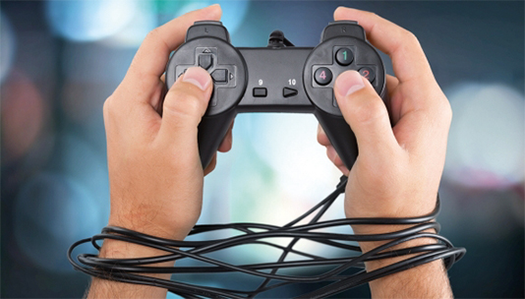
Adım Adım
Teknoloji Bağımlılığı
Hep daha fazlası istenir
Sabaha kadar oynadım!

Slide 34
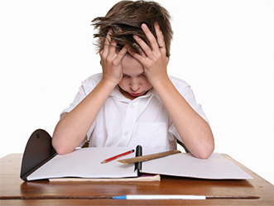
Adım Adım
Teknoloji Bağımlılığı
Teknolojinin olmadığı ortamlar sıkıcı gelir.
Off yaa... Son zil çalsa da eve uçsam!

Slide 35

Adım Adım
Teknoloji Bağımlılığı
Kendini kontrol edemez.
Sadece 5 dakika daha!

Slide 36
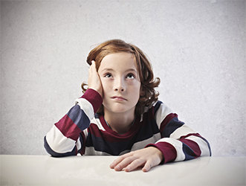
Adım Adım
Teknoloji Bağımlılığı
Hayatı gitgide fakirleşir.
Canım hiçbir şey istemiyor!

Slide 37
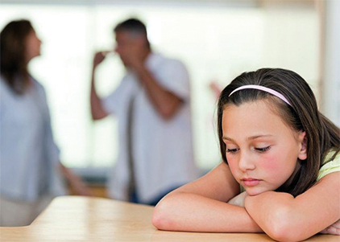
Adım Adım
Teknoloji Bağımlılığı
Kendini kötü hisseder.
Psikolojim bozuldu!

Slide 38
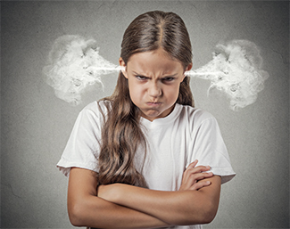
Adım Adım
Teknoloji Bağımlılığı
Çevresindekilerle tartışmalar yaşanır.
Bana karışma!

Slide 39
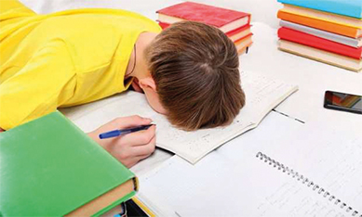
Adım Adım
Teknoloji Bağımlılığı
Sorumluluklarını aksatmaya başlar.
Ödev bugüne miydi?

Slide 40
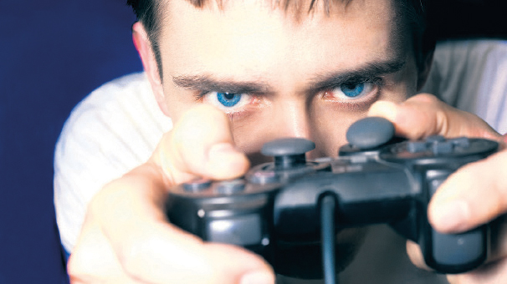
Adım Adım
Teknoloji Bağımlılığı
Başka bir şey düşünemez hale gelir.
Hele bir bilgisayarıma kavuşayım, dünkü oyunda kaybettiğim
puanları geri almasını bilirim ben!

Slide 41
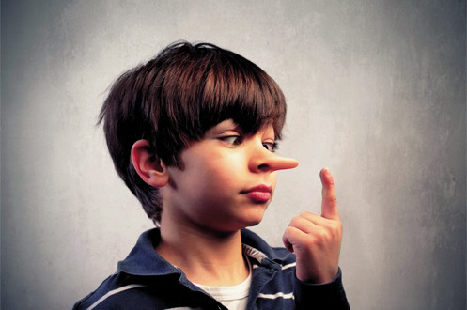
Adım Adım
Teknoloji Bağımlılığı
Yalan söylemeye başlar.
Yok canım, daha şimdi
oturmuştum başına!

Slide 42
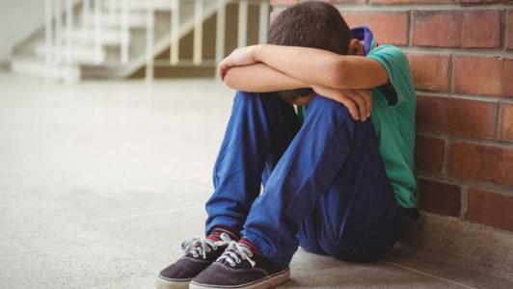
Adım Adım
Teknoloji Bağımlılığı
Sosyal ilişkileri zarar görür, yalnızlaşır.
Kendimi çok yalnız hissediyorum!

Slide 43
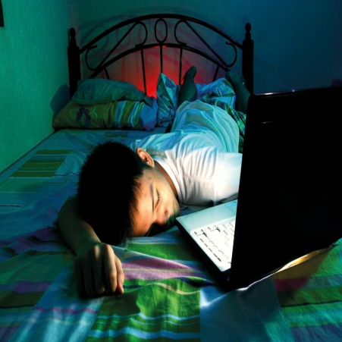
Adım Adım
Teknoloji Bağımlılığı
Uyku düzeni bozulur.
Daha yeni yatmıştık! Ne zaman
sabah oldu?

Slide 44
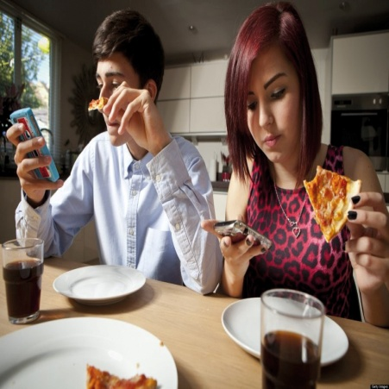
Adım Adım
Teknoloji Bağımlılığı
Ailesinden uzaklaşır, yeme düzeni bozulur.
Anne, yemeğimi odamda yesem
olur mu?

Slide 45
Teknolojik Bağımlılıklar
İNTERNET VE
SOSYAL MEDYA
TELEFON
VE TABLET
OYUN
KONSOLLARI
BİLGİSAYAR
VE TELEVİZYON

Slide 46

Sosyal Medya
Bağımlılık Yapar mı?
Gerçek hayatınızın önüne geçiyorsa,
Canınız sıkılınca aklınıza gelen ilk seçenekse,
Sürekli bir şeyler paylaşma ihtiyacı duyuyorsanız,
Aşırı zaman alıyor, ulaşılamadığında huzursuzluk oluşturuyorsa,
Günlük hayatınızın ve sorumluluklarınızın aksamasına sebep oluyorsa,
Gerçek arkadaşlıkların yerini sanal arkadaşlıklar ve takipçiler alıyorsa,
... sosyal medya bağımlısı olabilirsiniz.

Slide 47
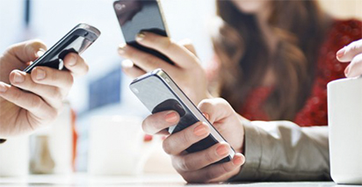
Oyunlar Bağımlılık
Yapar mı?
Giderek oyun başında daha fazla zaman geçiriyorsanız,
Oyun başında geçirilen süreyle ilgili tartışmalar yaşıyorsanız,
Aile ya da arkadaşlarla birlikte vakit geçirmek yerine oyun
oynamayı tercih ediyorsanız,
Oyunlarda alınan başarı ve ilerlemeleri gerçek hayattaki başarılardan
daha çok önemsemeye başlıyorsanız,
Fazla oyun oynamak yüzünden notlarınız düşüyorsa, devamsızlık sorunları
yaşıyor ve uykusuz kalıyorsanız, oyun bağımlısı olabilirsiniz!

Slide 48
Bağımlılıktan Korunmak İçin Öneriler
Yavaş yavaş ama kararlı olarak azaltın
Yerini doldurun, kullanımı azalttığınızda yeni faaliyetlere yönelin (Spor, hobi, vb.)
Düşünün! Sanal ortamdaki başarı ve saygınlık mı daha değerli, gerçek hayattaki mi?
Zararlarını, sizden aldıklarını düşünün.
Gerekirse uzman yardımı alın.

Slide 49
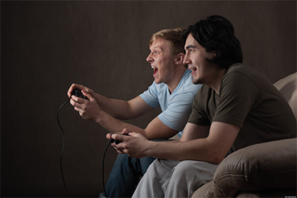
Cep Telefonu
Aşağıdaki cümlelerin en az 5’ine katılıyorsanız cep telefonu bağımlısı olma riski taşıdığınız söylenebilir:
Cep telefonumu sık sık kontrol ederim.
Cep telefonumu her zaman yanımda taşırım.
Uyuduğumda cep telefonum ulaşabileceğim yerde durur.
Cep telefonumu kullanmaktan günlük işlerime vakit ayıramıyorum.
Kendimi kötü hissettiğimde cep telefonumu kullanmak bana iyi gelir.
Cep telefonumu kullanmadığım zamanlarda kendimi kötü hissederim.
Başkalarıyla sohbette veya yemekte birlikteyken bile cep telefonumu sık sık kullanırım.

Slide 50
Fazla Cep Telefonu Kullanımı
ile Baş Etmek İçin
Cep telefonu ile yapmakta olduğunuz
en önemsiz aktiviteyi azaltarak işe başlayın.
Cep telefonu kullandığınız
zamanları gözlemleyin.
Bir kişiyle yüz yüze iletişimdeyken cep telefonunuzu uzak bir yere koyma veya
kapatma konusunda kendinizle anlaşın.
Yatağınıza gitmeden en son 30 dakika önce telefonunuzu kontrol edin.
Eğer mesajlarınız, cevapsız aramalarınız varsa dönüş yapmak için ertesi
günü bekleyin. Uyku düzeninizin bozulmamasını önceleyin.

Slide 51
Teknoloji ile İlişkiniz Nasıl Olmalı?
Spora ve hobilere vakit ayırın.
Bilgisayarınızla sırdaş olmayın.
Ailenizle daha fazla vakit geçirin.
Mutlaka zaman sınırlaması koyun.
Kitap okumaya kesinlikle vakit ayırın.
Öğrenmeye ve ödevlerinize vakit ayırın.
Dışarıda oyuna ve dinlenmeye vakit ayırın.
Doğayla vakit geçirmenin rahatlatıcı etkilerinden yararlanın.
Telefon yanınızda olmadan da dışarı çıkabileceğinizi unutmayın.

Slide 52
Teknoloji Bağımlısı Olmamak İçin
Zaman
sınırlaması
şart!
Başka
Alternatifler
Oluştur!
Spor
Yap!
Program
Yap!
Dışarı
Çık!
Ailenle
geçirdiğin
Zamanı
arttır!
Gerektiğinde
yardım
almasını bil!

Slide 53
Hayat nehri
netten akmıyor!
e-sosyal misiniz?
a-sosyal mi?
İnternete bağlı ol,
bağımlı olma.
Sosyal çevreni
sosyal medya ile
kısıtlama
Telefonun çeksin,
ama seni içine
çekmesin

Slide 54
Sıfır teknoloji değil,
sınırsız teknoloji değil,
yeterince teknoloji.
Teknoloji çözüm üretir,
bağımlılık sorun üretir.
Azı karar,
çoğu zarar.

Slide 55

TEKNOLOJİ CANAVARA
DÖNÜŞÜP SİZİ YEMEDEN,
SİZ ONU YENİN…
Teşekkür ederim…

Slide 56
Teknoloji Testi
Teknolojiyle aranızdaki mesafeyi
ölçmek ister misiniz?
Haydi o zaman, soruları cevaplayalım.

Slide 57
1
Bilgisayar ya da diğer teknolojik aygıtlarınla geçirdiğin
zaman yüzünden gündelik sorumluluklarında
aksama oluyor mu?
Evet
Hayır

Slide 58
2
Daha önceleri kardeşlerinle evde veya arkadaşlarınla dışarıda
oynamaktan zevk alıyorken artık tekno-oyuncaklarını mı
tercih ediyorsun?
Evet
Hayır

Slide 59
3
Sosyal medya mesajlarını günde bir-iki kereden
fazla kontrol ediyor musun?
Evet
Hayır

Slide 60
4
Sanal âlemden edindiğin arkadaşlarla
gerçek dünyada da takılıyor musun?
Evet
Hayır

Slide 61
5
Arkadaşlarınla veya ailenle geçirdiğin
zamanlarda azalma var mı?
Evet
Hayır

Slide 62
6
Sabah yataktan kalktığında yorgun ve öfkeli
oluyor musun?
Evet
Hayır

Slide 63
7
Teknoloji kullanımına harcadığın zaman okul
başarını olumsuz etkiliyor mu?
Evet
Hayır

Slide 64
8
Teknolojik aletlerine takılmaktan dolayı yeterince uyuyamıyor,
dinlenemiyor ve sabahları bu sebeple çok yorgun
oluyor musun?
Evet
Hayır

Slide 65
9
Yemek yediğin zamanlarda aklın sürekli bilgisayar,
tablet vb. ile mi meşgul?
Evet
Hayır

Slide 66
10
İnternette herhangi bir amaçla değil, öylesine dolaşıp
duruyor musun?
Evet
Hayır

Slide 67
11
Teknolojik malzemelerini kullanman kısıtlandığında tepen
atıyor, öfkeden çıldırıyor musun?
Evet
Hayır

Slide 68
12
Sanal dostların evdeki, mahallendeki, okulundaki
dostlarından daha mı fazla?
Evet
Hayır

Slide 69
13
Teknolojiden uzak geçirdiğin zamanlarda “Sıkıldım!”
diyor musun veya bu türden zamanları “kayıp
vakitler” olarak görüyor musun?
Evet
Hayır

Slide 70
İşte Sonuç
Evet
İfadeleriniz çoğunluktaysa
İyice düşünüp taşınmanız gerekiyor.
Almanız gereken önemli kararlar olabilir.
Hayır
İfadeleriniz çoğunluktaysa
Teknoloji konusunda
gayet iyi durumdasınız.

